Slide 1

 | Présentation Plus de 20 ans de mise en oeuvre de la Loi Organique relative aux Lois de Finances (LOLF)
 | Partage d’expérience – France –
Rodolphe Gintz, Inspecteur général des finances
Charles-Henry Glaise, Inspecteur des finances

Slide 2

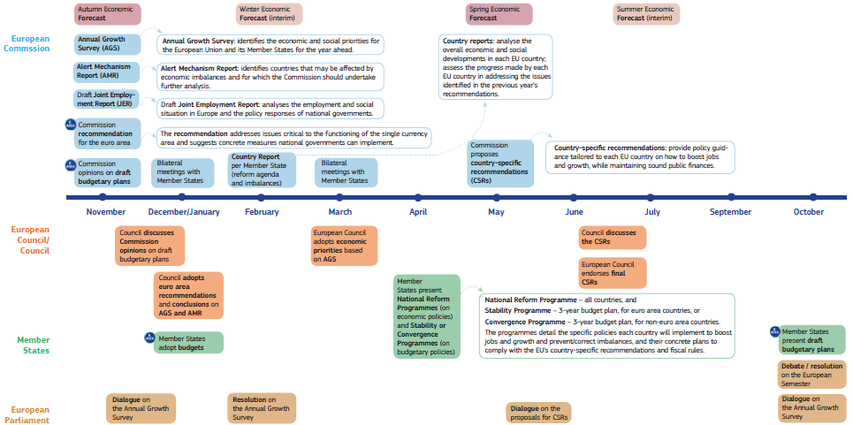
Les cadres budgétaires européen et français, un calendrier semestriel

Slide 3
La LOLF : une démarche qui a profondément rénové la gestion publique
Une mise en œuvre du texte dans un contexte budgétaire et économique très changeant au cours des 15 dernières années :
La LOLF a résisté à deux crises économiques majeures en 2008-2009 puis en 2020-2021
La LOLF a permis de mettre en œuvre une politique de redressement des comptes publics et d’encadrement strict de la dépense comme une politique de soutien des acteurs économiques pendant les crises
La LOLF a permis de réduire comme d’accroître les effectifs de l’État
C’est un cadre stable et pérenne, de niveau organique, à la disposition des décideurs pour mettre en œuvre leurs orientations politiques…
… mais c’est aussi une construction à l’attention des gestionnaires et des différentes administrations en charge de la procédure, l’exécution et le contrôle budgétaires.

Slide 4
La LOLF : une gestion budgétaire simplifiée
AVANT
Ordonnance de 1959
Moyens compartimentés dans 850 chapitres budgétaires
Des articles de prévision qui fléchaient les dépenses
Des autorisations d’emplois par corps et par grades
Aucun ajustement possible au cours de la gestion
Un cadre budgétaire très rigide.
APRES
LOLF de 2001 (mise en œuvre en 2006)
Redéploiements des crédits possibles
Un nombre plus limité de programmes
  138 dans le Budget 2022
Une véritable politique de gestion des ressources humaines
Un cadre budgétaire souple.

Slide 5
Le cadre budgétaire français
La LOLF
La LPFP
Les évolutions européennes ont été traduites par le biais de la loi organique du 17 décembre 2012 relative à la programmation et à la gouvernance des finances publiques :
les lois de programmation des finances publiques doivent fixer un objectif à moyen terme
les lois financières comportent un article liminaire retraçant l’évolution des soldes structurel et effectif
un mécanisme de correction automatique vise à assurer le respect de la trajectoire de solde structurel
le Haut Conseil des finances publiques, placé auprès de la Cour des comptes, est chargé de contrôler le respect de la mise en œuvre du mécanisme de correction et d’approuver les prévisions macroéconomiques
  Depuis la révision constitutionnelle de 2008, l’article 34 de la Constitution prévoit que :
  « Les orientations pluriannuelles des finances publiques sont définies par des lois de programmation. Elles s'inscrivent dans l'objectif d'équilibre des comptes des administrations publiques ».
  Les lois de programmation des finances publiques, pour un période minimale de trois années civiles :
            fixent un objectif à moyen terme (OMT) de solde structurel et déterminent une trajectoire de solde structurel et de solde effectif
            déclinent notamment des objectifs pour les différents segments de la dépense publique (objectif de dépenses des régimes obligatoires de base de sécurité sociale, Ondam, etc.)
            portent le budget pluriannuel de l’État.

Slide 6
La LOLF : une volonté qui
se décline en une procédure budgétaire
LOLF
  Loi organique n° 2001-692 du 1er août 2001 relative aux lois de finances
Procédure budgétaire
  Cadrage des autorités politiques
  Dialogue entre les services, puis entre les cabinets
  Arbitrage de Matignon
Débat parlementaire
  Dépôt du Projet de loi de finances le 1er mardi d’octobre
  Débat et navette parlementaire jusqu’à la fin novembre
  Vote de la loi en décembre
Mise en œuvre de la loi de finances
  Document budgétaire des ministères en janvier
  Répartition et ouverture des crédits
Exécution des dépenses
  Dialogue de gestion interne aux ministères
  Mise en réserve des crédits discutées
  Loi de finances rectificatives (fin de gestion)
Compte rendu du budget exécuté
  Loi de règlement au printemps

Slide 7
La LOLF : des ambitions, des acteurs,
et des outils
Passer d’une logique de moyens à une logique de performance
Renforcer la transparence du budget
Renforcer le rôle du Parlement
Nouvelle structure du budget :
passage de 800 chapitres à environ 130 programmes sur le budget général (unités limitatives), regroupés en 33 missions.
Fongibilité des crédits au sein du programme.
Création d’un plafond d’emplois par ministère correspondant aux emplois réels.
Un budget orienté vers la performance et les résultats :
présentation de la stratégie de chaque programme;
création au sein de chaque programme d’objectifs de politique publique;
suivi d’indicateurs de performance.
Des documents budgétaires plus lisibles et plus complet :
Projets annuels de performances (PAP)
Rapports annuels de performances (RAP)
Jaunes budgétaires et documents de politique transversale (DPT ou oranges)
Une justification des crédits au premier euro
Généralisation de la distinction entre autorisations d’engagement (AE) et crédits de paiement (CP) auparavant réservée aux investissements.
De nouveaux référentiels comptables : Comptabilité budgétaire, comptabilité générale et comptabilité d’analyse des coûts
Une présentation des dépenses fiscales rattachées à chaque programme.
Une discussion budgétaire structurée par politique publique et des votes du Parlement sur l’intégralité des crédits.
Un droit d’amendement renforcé :
l’unité de vote est la mission ;
les parlementaires peuvent déplacer des crédits entre programmes d’une même mission et créer de nouveaux programmes au sein d’une mission.
Une meilleure information en amont sur les orientations des finances publiques.
Des pouvoirs de contrôle confirmés par le texte organique.
Un renforcement du rôle de la Cour des comptes.

Slide 8
La LOLF : des outils à la disposition
de gestionnaires responsabilisés
La LOLF, c’est de nouveaux outils :
Un encadrement des mouvements de crédits avec une limitation des décrets d’avance aux situations d’urgence et le recours privilégié à la loi de finances rectificative en fin d’année pour ajuster les crédits
Un taux de mise en réserve abaissé et la quasi-automaticité des reports de crédits d’une année sur l’autre
Un nouveau rôle pour le contrôle budgétaire et comptable ministériel
Un objectif de performance et de dialogue entre les acteurs :
l’autorisation budgétaire est associée à des objectifs stratégiques relatifs aux politiques publiques
des indicateurs doivent permettre de rendre compte de leur réalisation
Un dialogue accru entre les ministères « dépensiers » et le ministère chargé du budget, avec plus d’autonomie des gestionnaires

Slide 9
La LOLF : un objectif de
responsabilisation des gestionnaires
Sans être cité dans la loi, la figure du responsable de programme est centrale dans la mise en œuvre de la LOLF.
Le programme est l’unité de l’autorisation parlementaire. Il constitue une enveloppe globale et limitative de crédits. Il relève d’un seul ministère et regroupe un ensemble cohérent d’actions. Il est confié à un responsable, le responsable de programme (RPROG) désigné par le ministre concerné.
Profil : il s’agit généralement d’un directeur d’administration centrale, en charge de tout ou partie d’une politique publique
Responsabilité : Il reçoit les crédits et des objectifs à atteindre en début d’exercice. Ses objectifs sont ceux du programme dont il a la charge et relèvent largement de considérations stratégiques.
Pouvoirs : il dispose des outils de redéploiements des crédits sous sa responsabilité et répond de leurs exécutions lors de la loi de règlement.

Slide 10
La LOLF : une nécessaire montée
en compétence des fonctions financières
Corolaire de la LOLF et des ambitions adressées aux administrations, il est primordial d’assurer, d’approfondir et de compléter les compétences des gestionnaires et de leurs équipes.
La LOLF a créé un cadre et des outils, mais ne saurait s’exonérer des agents en charge de la mettre en œuvre. Cet objectif emporte des aspects opérationnels et culturels toujours structurants
Opérationnel : autour de la mise en œuvre de la LOLF, les systèmes d’informations ont aussi été revu afin d’assurer la fiabilité des informations
  Le SI « CHORUS » et les agents qui le manipulent est une pré-requis dans la qualité de l’information budgétaire
Culturel : chaque ministère possède ses enjeux propres et sa façon de faire, néanmoins il est aussi nécessaire que les décisions relatives aux finances publiques se fassent sur une même base

Slide 11

MERCI POUR VOTRE ATTENTION

